Slide 1
Министерство образования Республики Беларусь Учреждение образования «Могилевский государственный университет имени А.А. Кулешова» ФАКУЛЬТЕТ МАТЕМАТИКИ И ЕСТЕСТВОЗНАНИЯ Кафедра программного обеспечения информационных технологий
«РАЗРАБОТКА АВТОМАТИЗИРОВАННОЙ ИНФОРМАЦИОННОЙ СИСТЕМЫ «ЗАПРОС-ОТВЕТ»
Дипломный проект
Выполнил Микулич
Станислав Васильевич
Научный руководитель:
Заведующий кафедрой,
кандидат технических наук, доцент
Ирина Владиславовна Акиншева
Могилев, 2024

Slide 2
Обоснование начала разработки АСОИ
Дипломный проект посвящен разработке автоматизированной информационной системы «Запрос-Ответ» в УО Могилевский государственный университет имени А.А. Кулешова.
Целью создания АСОИ является ускорение документооборота в организации, снижение трудоемкости при выполнении учета, хранения, выдачи и инвентаризации материальных средств.
Критерием оценки достижения целей создания считается способность вести обмен данными в виде запросов и ответов в организации с получением необходимой информации о наличии и состоянии заказов отдела печати.

Slide 3
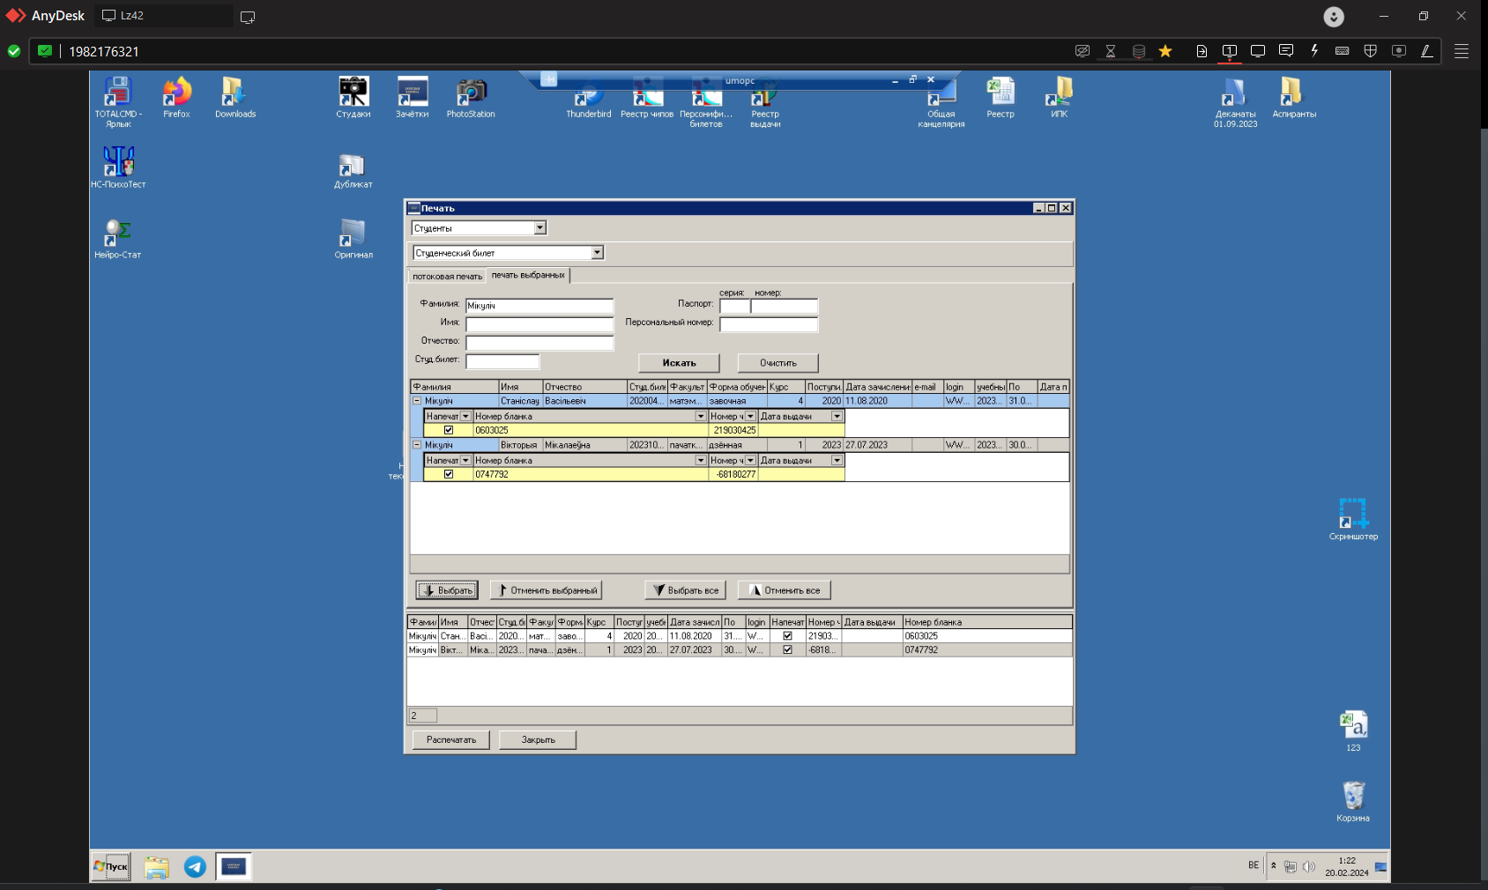
Обоснование начала разработки АСОИ
Долго
Неудобно
Неинформативно

Slide 4
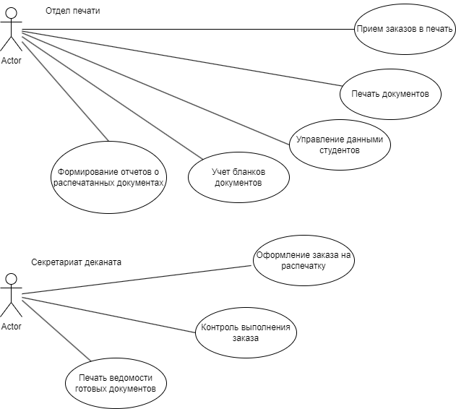
Диаграмма вариантов использования

Slide 5
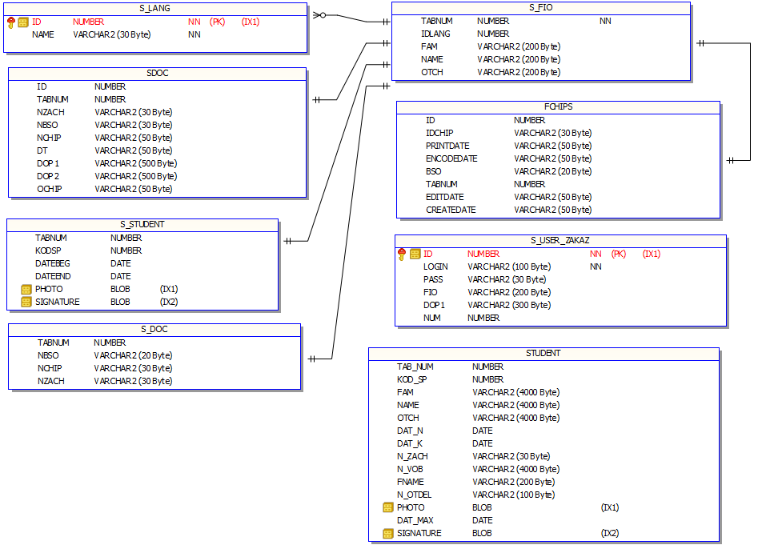
Диаграмма классов

Slide 6
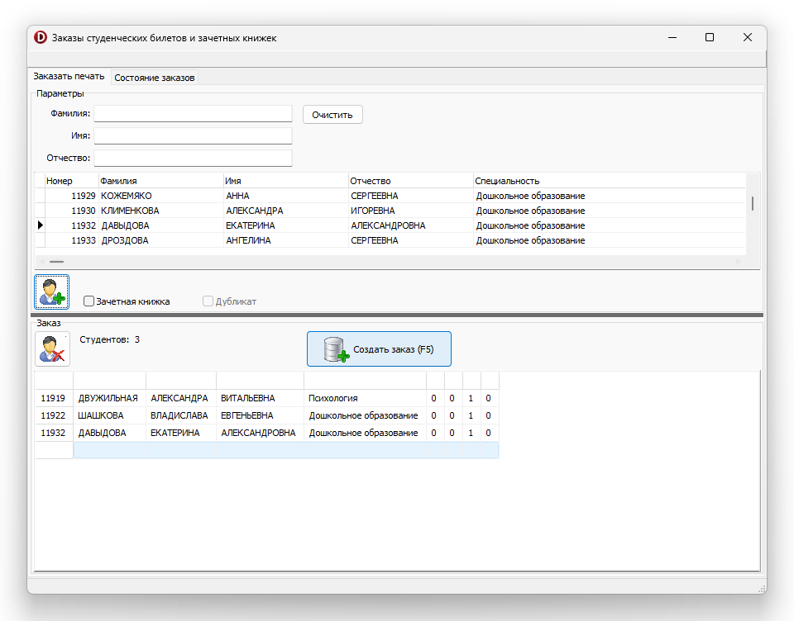
ПРОЕКТИРОВАНИЕ АРХИТЕКТУРЫ ПРОЕКТА ПРИЛОЖЕНИЕ ДЛЯ ЗАКАЗА ПЕЧАТИ

Slide 7
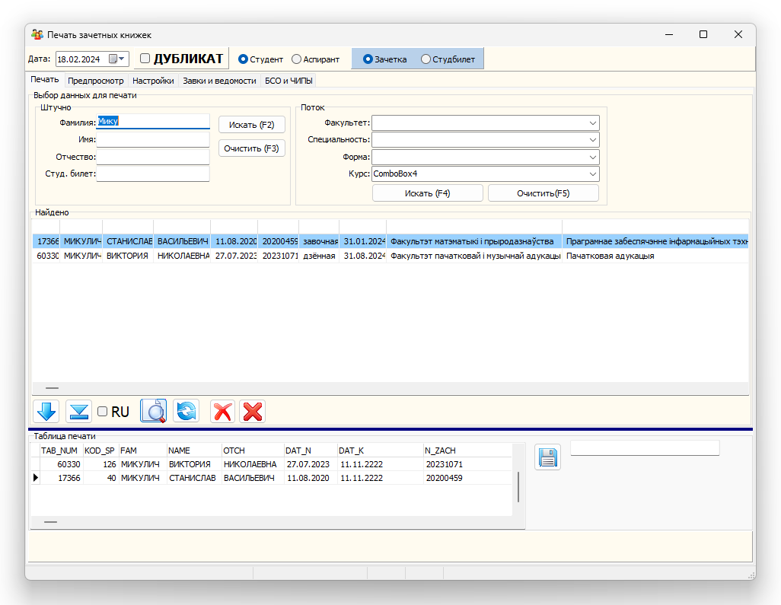
ПРОЕКТИРОВАНИЕ АРХИТЕКТУРЫ ПРОЕКТА ПРИЛОЖЕНИЕ ДЛЯ ОБРАБОТКИ ЗАКАЗА ПЕЧАТИ

Slide 8
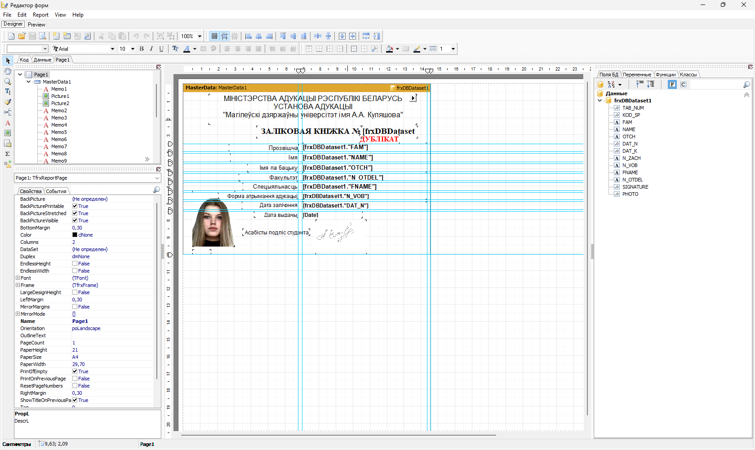
ПРОЕКТИРОВАНИЕ АРХИТЕКТУРЫ ПРОЕКТА ПРИЛОЖЕНИЕ ДЛЯ РЕДАКТИРОВАНИЯ ДОКУМЕНТА

Slide 9
УПРАВЛЕНИЕ ПРОЦЕССОМ РАЗРАБОТКИ ПРОГРАММНОГО ОБЕСПЕЧЕНИЯ
трудозатраты разработки элементов ПО
трудоемкость разработки программного обеспечения
календарный план график разработки
РАЗРАБОТКА ПРОГРАММНЫХ КОМПОНЕНТОВ
база данных клиентского приложения SQLite
СУБД серверной части ORACLE XE
формат обмена - текстовый

Slide 10
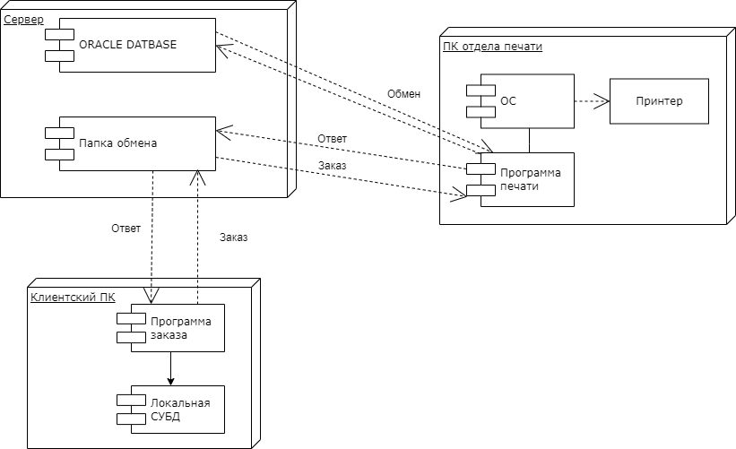
РАЗВЕРТЫВАНИЕ ПРОГРАММНОГО ОБЕСПЕЧЕНИЯ
Диаграмма развертывания

Slide 11
РАСЧЕТ ТЕХНИКО-ЭКОНОМИЧЕСКИХ ПОКАЗАТЕЛЕЙ
Наименование показателей | Величина
 | Базовый | Проектный
Годовое количество решаемых задач | 314 | 314
Норма времени решения задачи, мин | 72,80 | 5,43
Уровень качества программного изделия i σ | 2 | 3
Потребляемая мощность вычислительных средств, кВт | 95,90 | 7,14
Единовременные затраты, р. | 4534,62 | 4490,10
Годовые текущие издержки, р. | 766,31 | 147,28
Годовые приведенные затраты, р. | 1330,96 | 947,79
Годовой экономический эффект, р. |  | 383,16
Срок окупаемости, лет |  | 0,7
Продолжительность освоения ПИ, лет |  | 5
Продолжительность использования ПИ, лет |  | 4

Slide 12

ОХРАНА ТРУДА
Идентификация и анализ вредных и опасных факторов в проектируемом объекте
Технические, технологические, организационные решения по устранению опасных и вредных факторов

Slide 13

ЭНЕРГО - И РЕСУРСОСБЕРЕЖЕНИЯ
Развитие национальной экономии, ее важнейших отраслей – промышленности и энергетики – неразрывно связаны с энергосбережением
24 февраля 2021 г. Правительством Республики Беларусь утверждена (постановление Совета Министров Республики Беларусь от 24.02.2021 №103) Государственная программа «Энергосбережение» на 2021 – 2025 годы (далее – Госпрограмма).
Госпрограмма разработана с целью обеспечения сдерживания роста валового потребления топливно-энергетических ресурсов (далее – ТЭР), сближения энергоемкости валового внутреннего продукта (далее – ВВП) Республики Беларусь со среднемировым значением этого показателя, а также максимально возможного вовлечения в топливный баланс страны собственных ТЭР, включая возобновляемые источники энергии (ВИЭ).

Slide 14
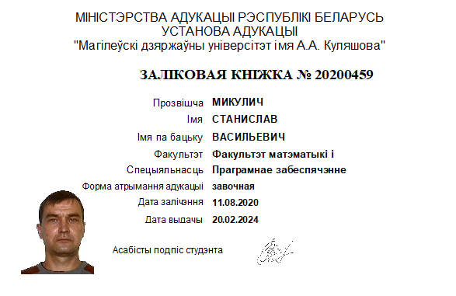
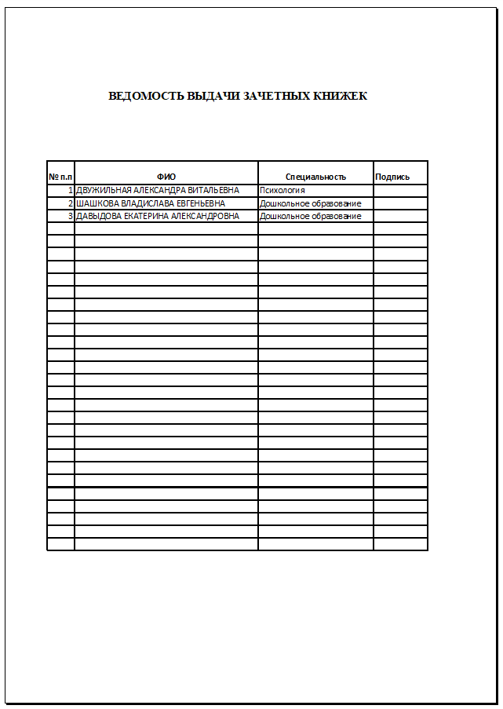
ЗАКЛЮЧЕНИЕ
В результате проделанной работы был разработан дипломный проект автоматизированной информационной системы «Запрос-Ответ» в учреждении образования «Могилевский государственный университет имени А.А. Кулешова».

